Slide 1

Здоровое питание школьников

Slide 2
«Составь предложение»:
ЗДО, НЕ, БЕЗ, НО, ЗДО, НИЧТОРОВЬЯ, СЕ, РОВЬЕ

Slide 3
«Здоровье – не все, но без здоровья – ничто»
Сократ.

Slide 4
Притча
Тихая, полноводная река, в ней купаются дети, не очень умеющие плавать. Впереди – огромный, кипящий водопад. Течение уносит детей, они оказываются в падающем потоке воды, рискуя разбиться и погибнуть, а мы, взрослые, стоим внизу, протягиваем руки и пытаемся их спасти, в то время как все мы должны были бы быть наверху, где спокойное течение, и учить их плавать.

Slide 5
«Что на Ваш взгляд означает правильное питание»?

Slide 6
Правильное питание
Правильное питание - наличие в меню всех необходимых питательных веществ.
Правильное питание - это сбалансированное питание с поступлением всех необходимых веществ, в том числе холестерина, углеводов и клетчатки, нужного количества витаминов, минеральных веществ и микроэлементов.
Правильное питание - это ограничение поступления вредных веществ. Начать ограничивать себя нужно от более вредного к менее вредному - например, от газированной воды до рафинированных продуктов, таких как сахар.

Slide 7
Завтракает ли ваш ребёнок?

Slide 8
Сколько раз в день питается ваш ребёнок?

Slide 9
Питается ли ваш ребёнок фаст-фудом?

Slide 10
Любимая пища вашего ребёнка?
Картофель, блины, плов, курица, котлеты, тефтели.

Slide 11
Как вы считаете, не соблюдение правил рационального питания, могут каким-то образом повлиять на здоровье вашего ребёнка?

Slide 12
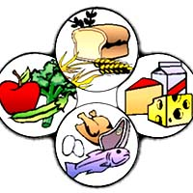
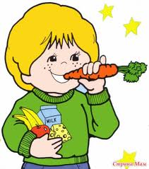
Правильное питание
Пища – единственный источник, с которым учащийся получает необходимый пластический материал и энергию. Нормальная деятельность головного мозга и организма зависит в основном от качества употребляемой пищи.
Родителям полезно знать о том, что «трудный» характер ребенка часто является результатом нерационального питания, что правильное питание улучшает умственные способности, развивает память у детей и таким образом облегчает для него процесс обучения.

Slide 13
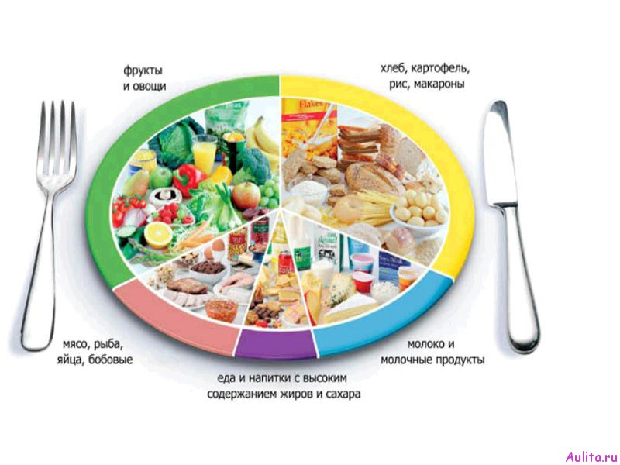
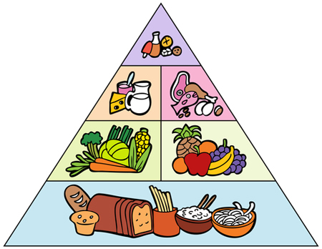
Рацион питания
Питание обеспечивает нормальную деятельность растущего организма школьника, тем самым, поддерживая его рост, развитие и работоспособность.
Для этого необходимо сбалансировать рацион в зависимости от индивидуальных потребностей учащегося, которые должны соответствовать его возрасту и полу.

Slide 14
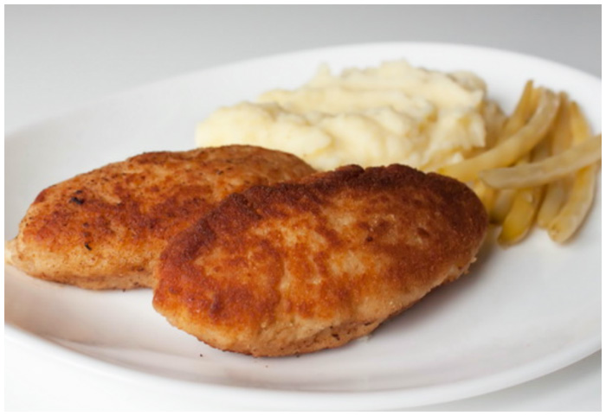
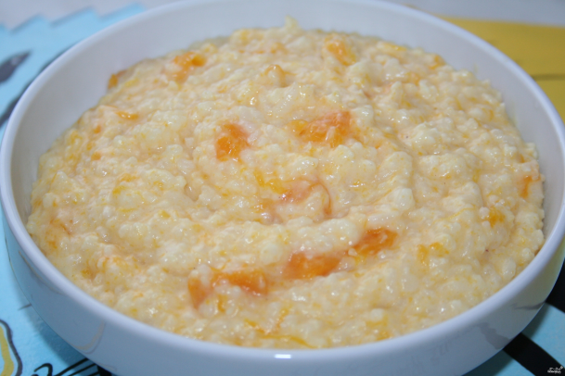
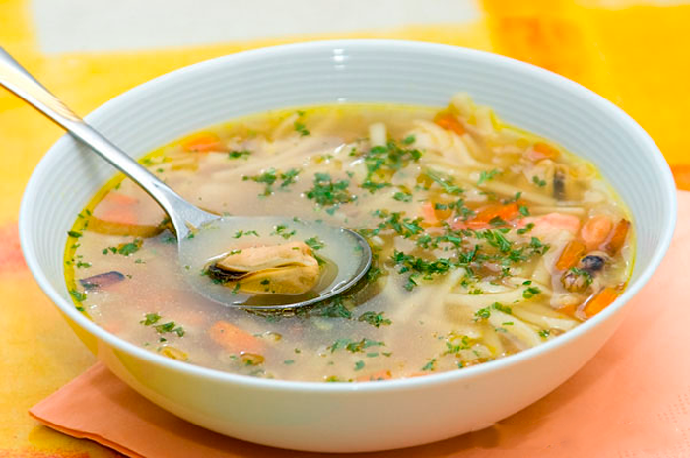
Польза горячего питания
Наблюдения показали, что дети, получающие горячее питание в условиях школы, меньше устают, у них на более длительный срок сохраняется высокий уровень работоспособности и выше успеваемость.
В связи с этим в задачу медицинского и педагогического персонала школы входит добиваться 100% охвата школьников горячими завтраками и обедами.

Slide 15
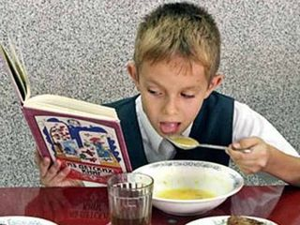
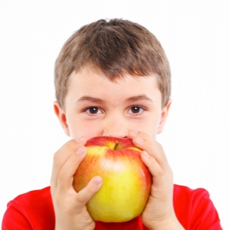
Питание школьника
Питание школьника должно быть сбалансированным. Для здоровья детей важнейшее значение имеет правильное соотношение питательных веществ. В меню школьника обязательно должны входить продукты, содержащие не только белки, жиры и углеводы, но и незаменимые аминокислоты, витамины, некоторые жирные кислоты, минералы и микроэлементы.
Эти компоненты самостоятельно не синтезируются в организме, но необходимы для полноценного развития детского организма. Соотношение между белками, жирами и углеводами должно быть 1:1:4.

Slide 16
Пищевая пирамида
жиросодержащие продукты
мясные продукты, молочные продукты,
овощи, фрукты
зерновые продукты

Slide 17
Правила питания
Первое правило
В рацион ребенка должны быть включены все группы продуктов, которые были представлены в нашей пирамиде. Никогда один продукт не сможет заменить другой. Это говорит о том, что очень важно, чтобы в рационе ребенка были представлены все продукты ежедневно.
Второе правило
Прием пищи 4 – 6 раз в сутки с промежутками 3-3,5 часа. Три основных приема и три перекуса. Завтрак, обед, ужин и второй завтрак, полдник и на ночь – кефир, за 30 мин. до сна. Такое поступление продуктов в организм способствует тому, что вещества усваиваются на нужды организма, на рост и развитие. Необходимо помнить, что жидкая, горячая пища – праздник для желудка. Организм не испытывает стресс.

Slide 18
Правила питания
Правило третье
Скажите «нет» полуфабрикатам! Они не содержат в своем составе полноценного животного белка, содержат более 30% жира, хотя глазом мы его не видим. Чтобы сделать их вкусными туда добавляют искусственные красители, консерванты, ароматизаторы, усилители вкуса, – всё то, что плохо влияет на детский организм.
Правило четвертое
Очень важно, чтобы овощи и фрукты были в нужном количестве.
Это 400 грамм овощей на обед и на ужин.
300 грамм фруктов.
Овощи и фрукты должны использоваться по сезону.

Slide 19
Правила питания
Правило пятое
Необходимо ограничить потребление сладостей и газировки. Сладкого должно быть не больше 3% от общего объема обычных продуктов, которые ест ребенок. Сладостями не нужно заменять ни завтрак, ни обед, ни ужин. Сладости должны идти в дополнение к обеду или полднику. Сладостей можно только 50г в сутки. 1чайная ложка сахара-5г.
Сладости должны быть «правильные».
Домашняя выпечка.
Натуральный мармелад, содержащий пектин.
Варенье и мед.
Пастила с пектином.
Сухофрукты.
Все эти сладости ребенок может употреблять.
Сладкая вода. Питье это или еда? Большинство детей считает, что питье. Это еда.
В 200 мл сладкой воды содержится 10 кусков сахара.
Необходимо выпивать около 1,5 л обычной воды в день.
Газированная вода и кофе полезной жидкостью не являются.

Slide 20
Правила питания
Правило шестое
Чтобы продукты правильно усваивались, их нельзя жарить. Без панировки и фритюра. Когда мы готовим «неправильно», еда впитывает масло и жир. А с добавлением масла, майонеза, сыра мы увеличиваем калорийность продукта. «Правильное» приготовление – отваривать, печь, тушить, готовить на пару и гриле.
Седьмое правило - Золотое правило диетологов.
Иметь чувство меры.
Не наелся – значит, наелся,
наелся – значит, объелся,
объелся – значит, отравился!

Slide 21
Ответьте, пожалуйста, на следующие вопросы:
Какие вопросы, затронутые на собрании, на ваш взгляд вызвали наибольший интерес?
Помогла ли вам наша встреча решить проблемы с организацией питания детей дома и в школе? Какие?
Изменилось ли ваше отношение к режиму питания ребенка, гигиене и продуктам питания?

Slide 22
Пожелания родителям
Совместно со своим ребёнком выработать наиболее рациональный режим питания и всячески содействовать его выполнению.
Объяснить ребенку, что горячие питание в школе необходимо для его здоровья и успешной учебы
Витаминизировать питание детей в период инфекционных заболеваний.
Воспитывать самопознание у детей, заботу о своём здоровье.

